Slide 1
Нечеткие множества и нечеткая логика
Основные понятия

Slide 2
Термин "нечеткая логика"
В узком смысле нечеткая логика — это логическое исчисление, являющееся расширением многозначной логики.
В широком смысле нечеткая логика равнозначна теории нечетких множеств.

Slide 3
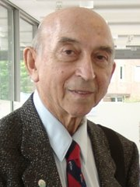
Термин "нечеткая логика"
Впервые термин нечеткая логика (fuzzy logic) был введен Лотфи Аскер Заде в 1965 году в работе “Нечеткие множества” в журнале “Информатика и управление”.

Slide 4

Характеристическая функция
Пусть U — так называемое универсальное множество, из элементов которого образованы все остальные множества, рассматриваемые в данном классе задач, например множество всех целых чисел, множество всех гладких функций и т.д.
Характеристическая функция множества A⊆U — это функция μ_{A}, значения которой указывают, является ли x∈U элементом множества A:

Slide 5
Функция принадлежности
Нечеткие множества есть естественное обобщение обычных множеств, когда мы отказываемся от бинарного характера этой функции и предполагаем, что она может принимать любые значения на отрезке [0,1].
В теории нечетких множеств характеристическая функция называется функцией принадлежности, а ее значение μ_{A}(x) — степенью принадлежности элемента x нечеткому множеству A.
Функцию принадлежности, как и всякую функцию, можно задавать таблично или аналитически.

Slide 6
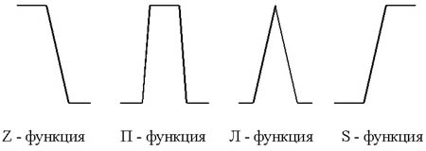
Функция принадлежности
Вид функции принадлежности может быть абсолютно произвольным.
Основные виды:

Slide 7
Нечеткое множество
Более строго, нечетким множеством A называется совокупность пар
A={<x, μ_{A}(x)>| x∈U},
  где μ_{A} — функция принадлежности, т.е. μ_{A} : U→[0, 1].

Slide 8
Пример
U={a, b, c, d, e}
A={<a, 0>, <b, 0.1>, <c, 0.5>, <d, 0.9>, <e, 1> }
a не принадлежит множеству A,
b принадлежит ему в малой степени,
c более или менее принадлежит,
d принадлежит в значительной степени,
e является элементом множества A.

Slide 9
Лингвистическая переменная
Лингвистическую переменную можно определить как переменную, значениями которой являются не числа, а слова или предложения естественного (или формального) языка.

Slide 10
Пример
Лингвистическая переменная "возраст" может принимать следующие значения:
  "очень молодой",
  "молодой",
  "среднего возраста",
  "старый",
  "очень старый"
  и др.
Ясно, что переменная "возраст" будет обычной переменной, если ее значения — точные числа; лингвистической она становится, будучи использованной в нечетких рассуждениях человека.

Slide 11
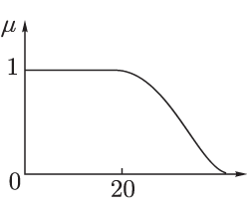
«молодой»

Slide 12
Недостатки нечетких систем
отсутствие стандартной методики конструирования нечетких систем;
невозможность математического анализа нечетких систем существующими методами;
применение нечеткого подхода по сравнению с вероятностным не приводит к повышению точности вычислений.

Slide 13
Терм-множество
Терм–множеством (term set) называется множество всех возможных значений лингвистической переменной.
Термом (term) называется любой элемент терм–множества. В теории нечетких множеств терм формализуется нечетким множеством с помощью функции принадлежности.

Slide 14
Пример
Рассмотрим переменную “скорость автомобиля”, которая оценивается по шкале “низкая", "средняя", "высокая” и “очень высокая".
В этом примере лингвистической переменной является “скорость автомобиля”, термами - лингвистические оценки “низкая", "средняя", "высокая” и “очень высокая”, которые и составляют терм–множество.

Slide 15
Строгое определение
Лингвистическая переменная задается пятеркой
(x, T, U, G, M), где
  x - имя переменной;
  T - терм-множество, каждый элемент которого (терм) представляется как нечеткое множество на универсальном множестве U;
  G - синтаксические правила, часто в виде грамматики, порождающие название термов;
  M - семантические правила, задающие функции принадлежности нечетких термов, порожденных синтаксическими правилами G.

Slide 16



Пример
Рассмотрим лингвистическую переменную с именем x = "температура в комнате".
Тогда оставшуюся четверку (T, U, G, M) можно определить так:
  универсальное множество – U=[5, 35];
  терм-множество – T={"холодно", "комфортно", "жарко"} с функциями принадлежностями (u∈U):

Slide 17
Пример
  синтаксические правила G, порождающее новые термы с использованием квантификаторов "не", "очень" и "более-менее";
  семантические правила M, в виде таблицы
Квантификатор | Функция принадлежности (u∈U)
не t | 1–μ_{t}(u)
очень t | (μ_{t}(u))²
более-менее t | √μ_{t}(u)

Slide 18
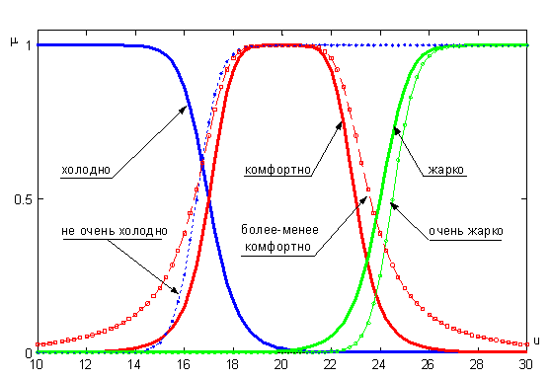

Slide 19
Носитель и высота
Носителем нечеткого множества A называется четкое множество supp A таких точек в U, для которых величина μ_{A}(x) положительна, т.е.
  supp A={x| μ_{A}(x) >0}
Высотой нечеткого множества A называется верхняя граница его функции принадлежности.
Для дискретного универсального множества U супремум становится максимумом, а значит высотой нечеткого множества будет максимум степеней принадлежности его элементов.

Slide 20
Нормальное нечеткое множество
Нечеткое множество A называется нормальным, если
В противном случае оно называется субнормальным.
Нечеткое множество называется пустым, если ∀x∈U(μ_{A}(x)=0).

Slide 21

Непустое субнормальное нечеткое множество можно привести к нормальному (нормализовать) по формуле:

Slide 22
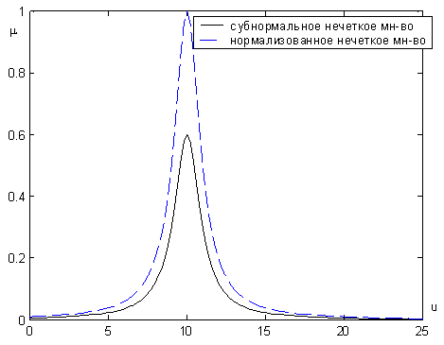

Нормализация нечеткого множества Ã с функцией принадлежности
.

Slide 23
Ядро
Ядром нечеткого множества Ã называется четкое подмножество универсального множества U, элементы которого имеют степени принадлежности равные единице.
core(A)={x| μ_{A}(x) =1}
Ядро субнормального нечеткого множества пустое.

Slide 24
Срез
Множеством уровня α (α-срезом, α-сечением) нечеткого множества A называется четкое подмножество универсального множества U, определяемое по формуле:
A_{α}={x| μ_{A}(x)≥α}, α∈[0,1].

Slide 25
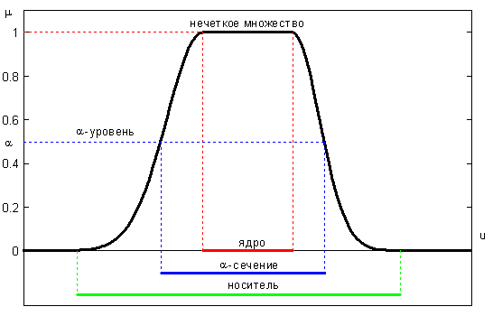
Пример

Slide 26
Точка перехода
Множество строгого уровня определяется в виде A_{α}={x| μ_{A}(x)>α}. В частности, носителем нечеткого множества является множество элементов, для которых μ_{A}(x)>0.
Точка перехода нечеткого множества A — это такой элемент x∈U, для которого μ_{A}(x)=0.5.

Slide 27

Четкое множество
Четкое множество A*, ближайшее к нечеткому множеству A, определяется следующим образом:

Slide 28
Выпуклое множество
Нечеткое множество A в пространстве U=R_{n} называется выпуклым нечетким множеством тогда и только тогда, если его функция принадлежности выпукла, т.е. для каждой пары точек x и y из U функция принадлежности удовлетворяет неравенству
  μ_{A}(λx+(1–λ)y)≥min{μ_{A}(x), μ_{A}(y)}, для любого λ∈[0, 1]

Slide 29
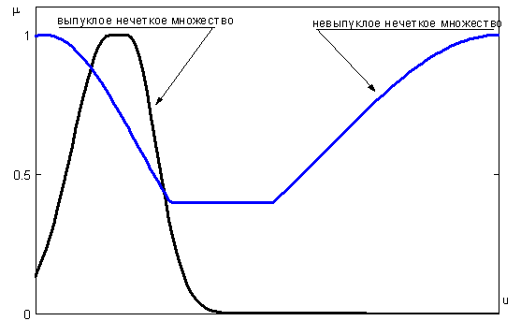
Пример

Slide 30
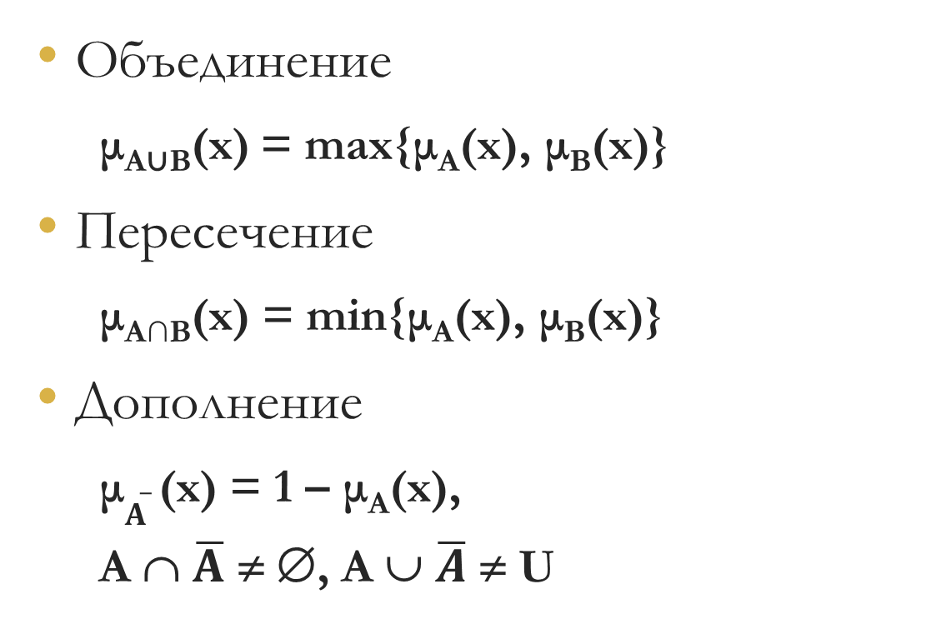
Операции
Объединение
  μ_{A∪B}(x) = max{μ_{A}(x), μ_{B}(x)}
Пересечение
  μ_{A∩B}(x) = min{μ_{A}(x), μ_{B}(x)}
Дополнение
  μ$\overline{A}$ (x) = 1 – μ_{A}(x),
  A ∩ $\overline{A}$ ≠ ∅, A ∪ $\overline{A}$ ≠ U

Slide 31
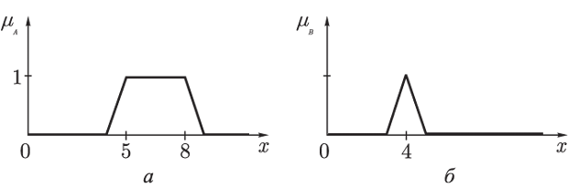
Пример
Пусть A нечеткий интервал от 5 до 8 и B нечеткое число около 4.

Slide 32
Пересечение
Нечеткое множество между 5 и 8 И (AND) около 4.

Slide 33
Объединение
Нечеткое множество между 5 и 8 ИЛИ (OR) около 4.

Slide 34
Отрицание
Синяя линия – это отрицание нечеткого множества A.

Slide 35
Треугольная норма
Треугольной нормой (t-нормой) называется бинарная операция T на единичном интервале [0,1]×[0,1]→[0,1], удовлетворяющая следующим аксиомам для любых a, b, c∈[0,1]:
  T(a,1)=a (граничное условие);
  T(a,b)≤T(a,c), если b≤c (монотонность);
  T(a,b)=T(b,a) (коммутативность);
  T(a,T(b,c))=T(T(a,b),c) (ассоциативность).
Наиболее часто используются такие t-нормы:
  пересечение по Заде – T(a,b)=min(a,b);
  вероятностное пересечение – T(a,b)=ab;
  пересечение по Лукасевичу – T(a,b)=max(a+b-1,0).

Slide 36
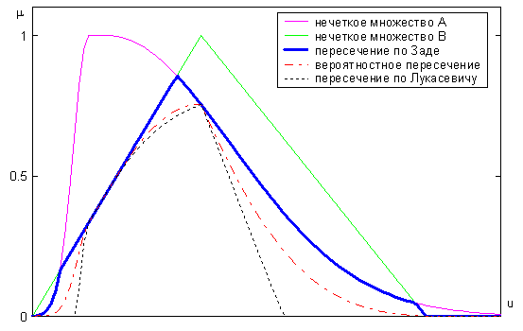
Пересечение

Slide 37
Треугольная конорма
Треугольной конормой (s-нормой) называется бинарная операция S на единичном интервале [0,1]×[0,1]→[0,1], удовлетворяющая следующим аксиомам для любых a, b, c∈[0,1]:
  S(a,0)=a (граничное условие);
  S(a,b)≤S(a,c), если b≤c (монотонность);
  S(a,b)=S(b,a) (коммутативность);
  S(a,S(b,c))=S(S(a,b),c) (ассоциативность).
Наиболее часто используются такие s-нормы:
  объединение по Заде – S(a,b)=max(a,b);
  вероятностное объединение – S(a,b)=a+b–ab;
  объединение по Лукасевичу – S(a,b)=min(a+b,1).

Slide 38
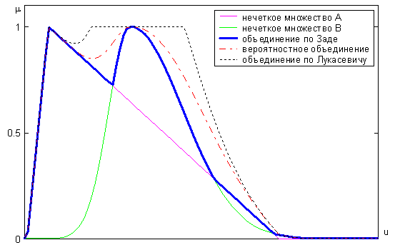
Объединение

Slide 39
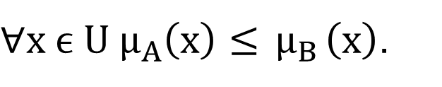
Включение
Пусть А и В — нечеткие множества на универсальном множестве U.
Говорят, что А содержится в В (B доминирует A)
(А ⊂ В), если
$∀x ϵ U{ μ}_{A}\left(x\right)≤{ μ}_{B}\left(x\right)$.

Slide 40
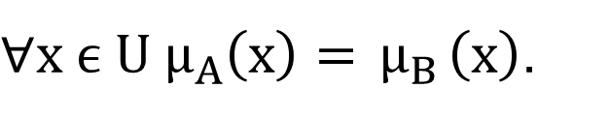
Равенство
Пусть А и В — нечеткие множества на универсальном множестве U.
Говорят, что А равно В (А = В), если
$∀x ϵ U{ μ}_{A}\left(x\right)={ μ}_{B}\left(x\right)$.

Slide 41
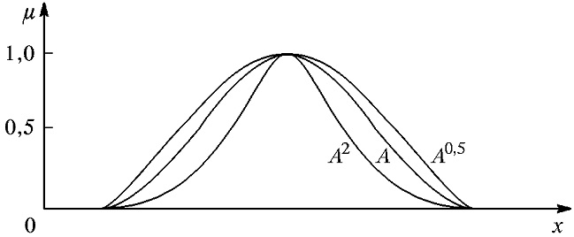
Концентрация и размывание
CON(А)=А² – операция концентрирования (уплотне­ния);
2) DIL(А)=А^{1/2} – операция размывания (растяжения).

Slide 42
Фаззификация
Фаззификация (fuzzification) – процедура нахождения значений функций принадлежности нечетких множеств (термов) на основе обычных (четких) исходных данных.
Фаззификацию еще называют процедурой введения нечеткости.
Фаззификация – преобразование исходных числовых физических величин в распределения, соответствующие термам лингвистической переменной. При этом каждое числовое значение описывается одним или несколькими термами, причем его степень соответствия терму задается как степень принадлежности нечеткого множества.

Slide 43
Фаззификация
Целью этапа фаззификации является установление соответствия между конкретным (обычно численным) значением входной переменной системы нечёткого вывода и значением функции принадлежности соответствующего ей терма входной лингвистической переменной.
После завершения этого этапа для всех входных переменных должны быть определены конкретные значения функций принадлежности по каждому из лингвистических термов.
На этапе фаззификации происходит определение (введение) нечёткости. Каждому конкретному значению отдельной входной переменной системы нечёткого вывода ставится в соответствие значение функции принадлежности соответствующего ей терма входной лингвистической переменной.

Slide 44
Фаззификация
Для иллюстрации этапа фаззификации рассмотрим следующий пример.
Пусть входная лингвистическая переменная – температура пара на выходе из котла.
Рассмотрим процесс фаззификации следующих трех нечетких высказываний:
  температура пара низкая;
  температура пара средняя;
  температура пара высокая.

Slide 45
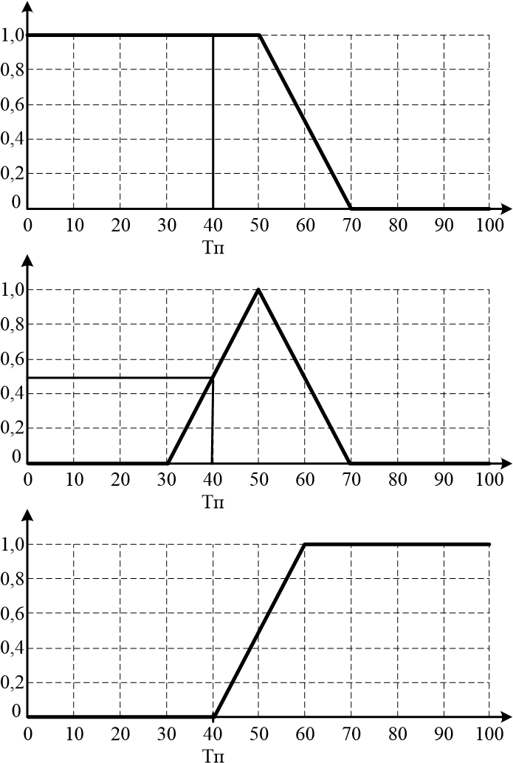
Фаззификация
Пусть температура пара равна Тп = 40°С.
Таким образом, при фаззификации получаем степени истинности элементарных нечетких высказываний:
температура пара низкая – 1;
температура пара средняя – 0,47;
температура пара высокая – 0.

Slide 46
Агрегирование
Агрегирование представляет собой процедуру определения степени истинности условий по каждому из правил системы нечеткого вывода.
При этом используются полученные на этапе фаззификации значения функций принадлежности термов лингвистических переменных.
Если условие нечеткого продукционного правила является простым нечетким высказыванием, то степень его истинности соответствует значению функции принадлежности соответствующего терма лингвистической переменной.
Если условие представляет составное высказывание, то степень истинности сложного высказывания определяется на основе известных значений истинности составляющих его элементарных высказываний при помощи нечетких операций.

Slide 47
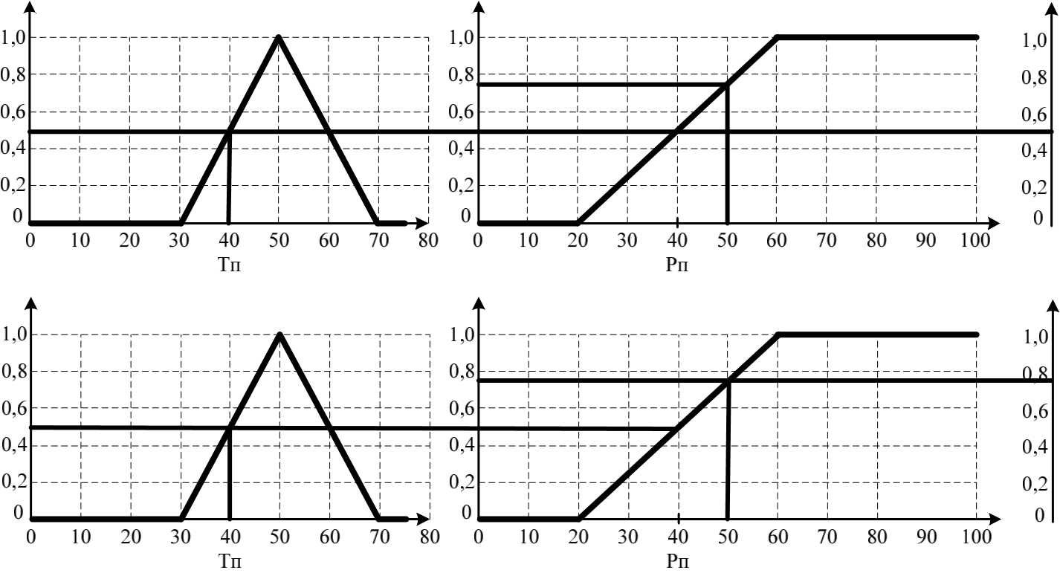
Агрегирование
Для иллюстрации этапа агрегирования рассмотрим следующий пример (Тп = 40°С, Рп = 50 кг/ч.).
Первое нечеткое высказывание: «температура пара средняя» и «расход пара низкий».
Второе нечеткое высказывание: «температура пара средняя» или «расход пара низкий».
Тогда агрегирование первого нечеткого высказывания дает в результате число 0,47, а агрегирование второго нечеткого высказывания дает в результате число 0,78.

Slide 48
Активизация
Активизация в системах нечеткого вывода – это процедура или процесс нахождения степени истинности каждого из элементарных логических высказываний (подзаключений).
Поскольку заключения делаются относительно выходных лингвистических переменных, то степеням истинности элементарных подзаключений при активизации ставятся в соответствие элементарные функции принадлежности.
Если заключение нечеткого продукционного правила является простым нечетким высказыванием, то степень его истинности равна алгебраическому произведению весового коэффициента и степени истинности условия данного нечеткого продукционного правила.

Slide 49
Активизация
Если весовые коэффициенты продукционных правил не указаны явно на этапе формирования базы правил, то их значения по умолчанию равны единице.
Функции принадлежности каждого из элементарных подзаключений консеквентов всех продукционных правил находятся при помощи одного из методов нечеткой композиции:
  min–активизация – μ'(y) = min{c_{i}, μ(y)}
  prod-активизация – μ'(y) = c_{i}, μ(y)
  average-активизация – μ'(y) = 0.5(c_{i} + μ (y))
где множество С = (с₁, с₂, ..., с_{q}) – множество степеней истинности для каждого из правил; q – общее количество подзаключений в базе правил; μ(x) – функция принадлежности терма, который является значением некоторой выходной переменной из универсума.

Slide 50
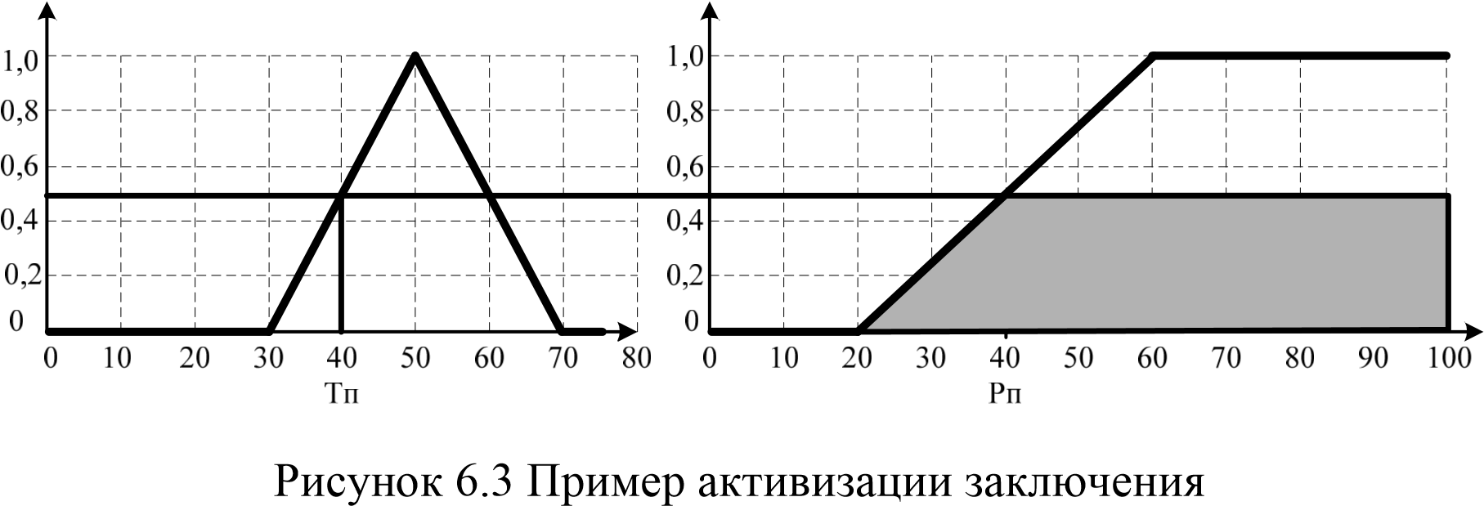
Активизация
На рисунке приведен пример процесса активизации заключения в правиле нечеткой продукции:
ЕСЛИ «температура пара средняя» ТО «расход пара низкий».
В данном случае входной лингвистической переменной является нечеткое высказывание: «температура пара средняя», а выходной лингвистической переменной: «расход пара низкий».

Slide 51
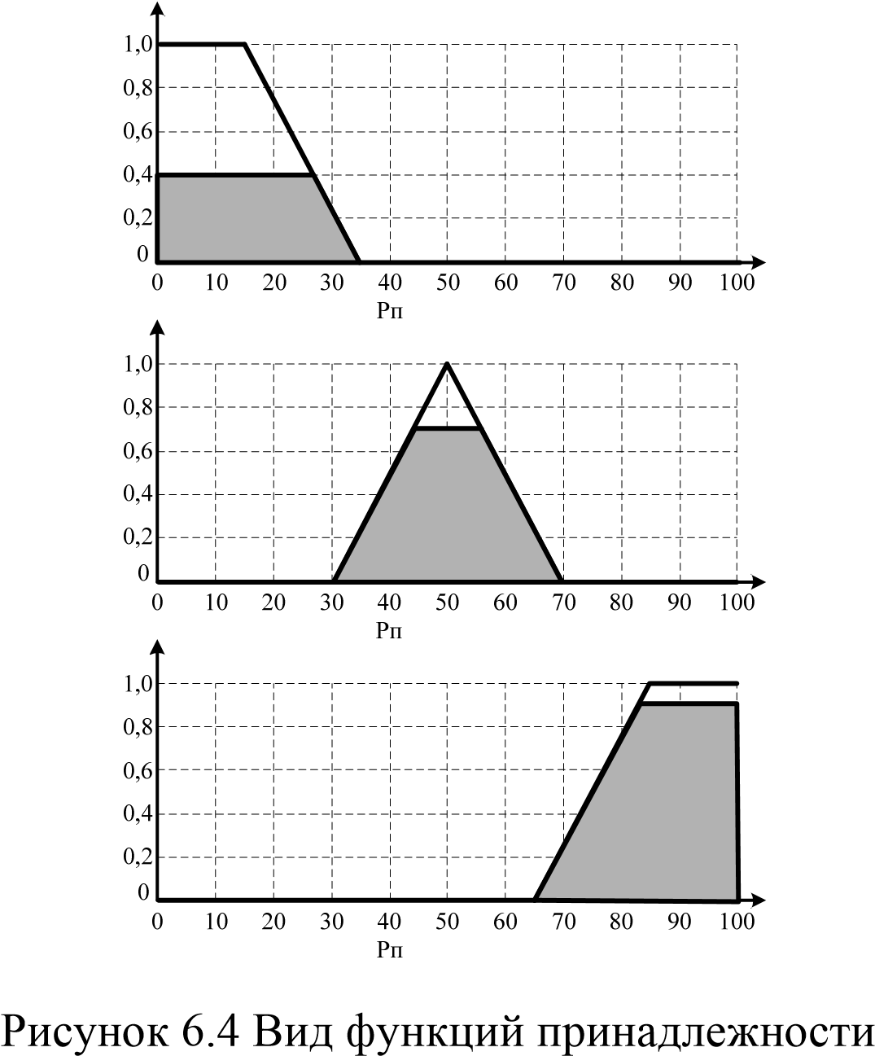
Аккумуляция
Аккумулирование – это процесс нахождения функции принадлежности для каждой из выходных лингвистических переменных.
Для иллюстрации данного этапа рассмотрим пример аккумуляции заключения для выходной лингвистической переменной «расход пара».
Пусть функции принадлежности нечетких множеств имеют следующий вид, показанный на рисунке.

Slide 52




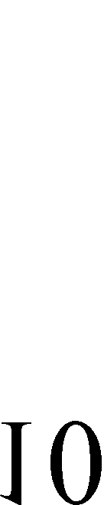
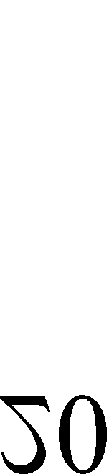
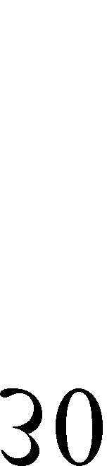
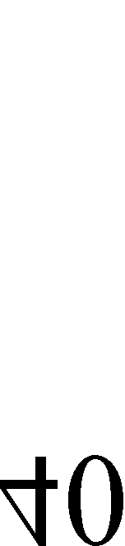
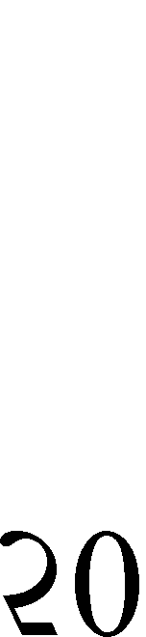
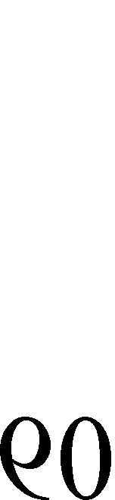
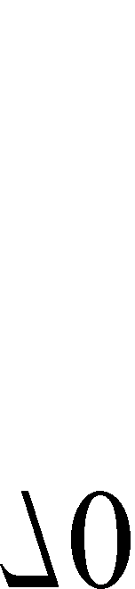
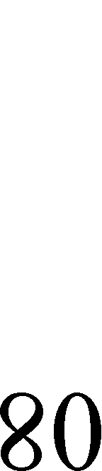
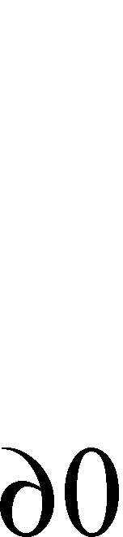
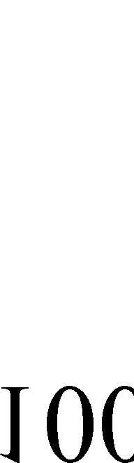
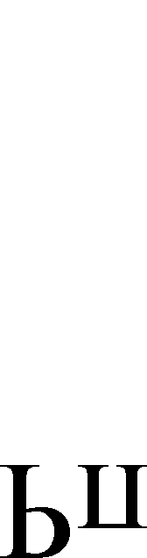
Аккумуляция
Целью этапа аккумуляции является объединение всех степеней истинности подзаключений для получения функции принадлежности каждой из выходных переменных.
Следовательно, результирующая функция принадлежности для выходной лингвистической переменной «расход пара» имеет вид, представленный на рисунке.

Slide 53
Дефаззиефикация
Дефаззификация в системах нечеткого вывода – это процесс перехода от функции принадлежности выходной лингвистической переменной к её четкому (числовому) значению.
Цель дефаззификации заключается в том, чтобы, используя результаты аккумуляции всех выходных лингвистических переменных, получить количественное значение каждой из выходных переменных, которое может быть использовано исполнительными механизмами системы, внешними по отношению к системе нечеткого вывода.

Slide 54
Дефаззиефикация
Этап дефаззификации считается законченным, когда для каждой из выходных лингвистических переменных будут определены итоговые количественные значения в виде некоторого действительного числа, т.е. в виде:
у₁, у₂, …, у_{s},
где s общее количество выходных лингвистических переменных в базе правил системы нечеткого вывода.

Slide 55
Дефаззиефикация
Для выполнения численных расчетов на этапе дефаззификации могут быть использованы следующие методы:
    Метод центра тяжести.
    Метод центра площади.
    Метод левого модального значения.
    Метод правого модального значения.

Slide 56

Метод центра тяжести
Этот метод приведения к чёткости называется центроидным и рассчитывается по следующей формуле:
переменная y – результат дефаззификации;
x – переменная, соответствующая выходной лингвистической
переменной и принимающая значения от x = min до x = max; min и max – левая и правая точки интервала носителя нечёткого множества; µ(x) – функция принадлежности нечёткого множества.
$$y=\frac{\int_{min}^{max}{xμ\left(x\right)dx}}{\int_{min}^{max}{μ\left(x\right)dx}}$$

Slide 57


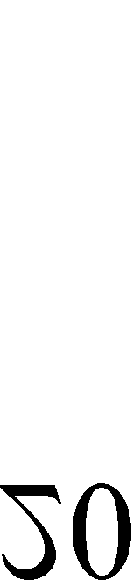
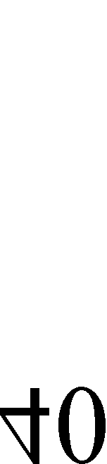
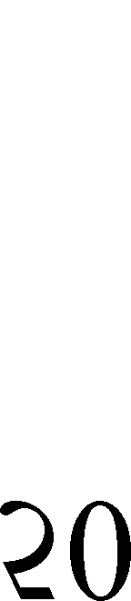
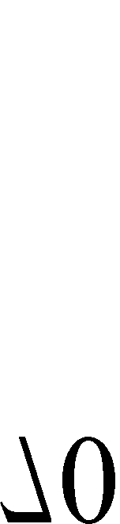
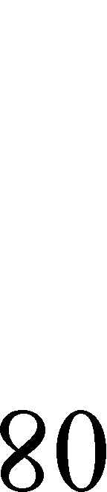
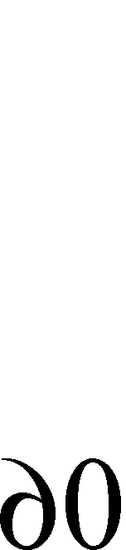
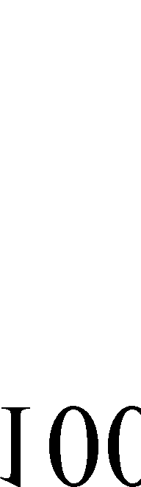
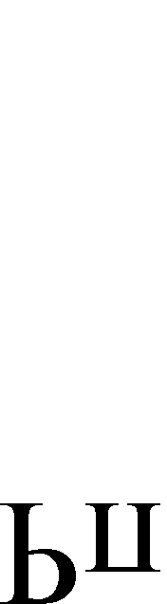
Метод центра тяжести
Результат дефаззификации в этом случае у₁ $≈$ 53 кг/ч

Slide 58
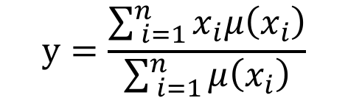
Метод центра тяжести
Для одноточечных множеств метод центра тяжести рассчитывается по формуле:
переменная y – результат дефаззификации;
n – число одноточечных нечётких множеств, каждое из которых характеризует единственное значение рассматриваемой выходной лингвистической переменной;
µ(x) – функция принадлежности нечёткого множества.
$$y=\frac{\sum_{ i=1}^{n}{x_{i}μ\left(x_{i}\right)}}{\sum_{ i=1}^{n}{μ\left(x_{i}\right)}}$$

Slide 59






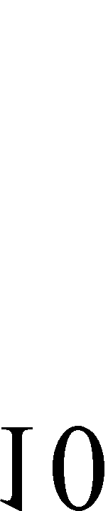
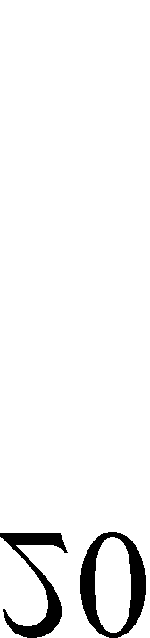
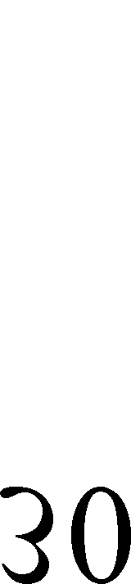
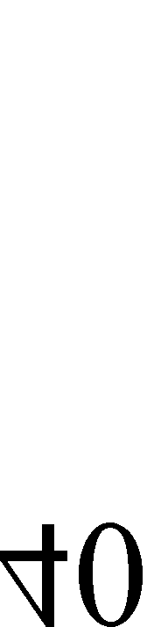
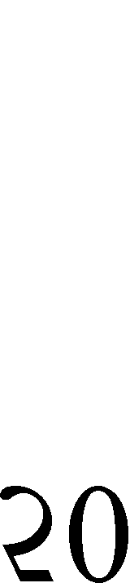
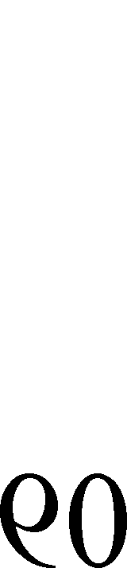
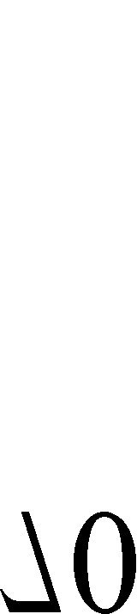
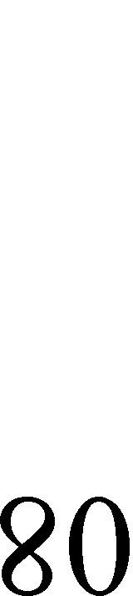
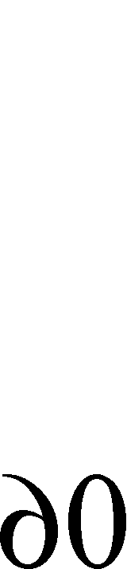
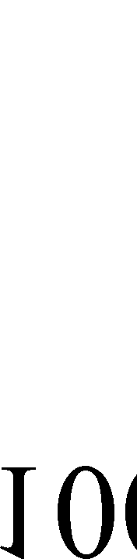
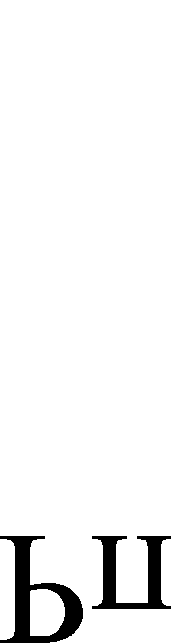
Метод центра тяжести
Результат дефаззификации в этом случае у₁ $≈$ 62 кг/ч

Slide 60


Метод центра площади
Этот метод приведения к чёткости называется методом биссектрисы площади и рассчитывается по следующей формуле:
где биссектриса площади y = u.
Если рассмотреть пример дефаззификации методом центра площади функции принадлежности выходной лингвистической переменной «расход пара» при тех же исходных параметрах, то результат дефаззификации в этом случае у₁ $≈$ 55 кг/ч
$$\int_{y_{min}}^{u}{μ\left(x\right)dx=\int_{u}^{y_{max}}{μ\left(x\right)dx,}}$$

Slide 61
Методы левого и правого модального значения
Левое модальное значение определяется по формуле:
y = min{xm},
где xm – модальное значение (наименьшая из мод, самая левая) значение нечёткого множества.
Правое модальное значение рассчитывается по формуле:
y = max{xm},
где xm – модальное значение (наибольшая из мод, самая правая) значение нечёткого множества.

Slide 62

Методы левого и правого модального значения
Если рассмотреть пример дефаззификации методами левого и правого модального значения функции принадлежности выходной лингвистической переменной «расход пара» при тех же исходных параметрах, то результат дефаззификации в этом случае соответственно у₁ $≈$ 30 кг/ч (левое) и у₁ $≈$ 80 кг/ч (правое)

Slide 63
Основные алгоритмы нечеткого вывода
Рассмотренные выше этапы нечеткого вывода могут быть реализованы неоднозначным образом, поскольку включают в себя отдельные параметры, которые должны быть фиксированы или специфицированы.
Тем самым выбор конкретных вариантов параметров каждого из этапов определяет некоторый алгоритм, который в полном объеме реализует нечеткий вывод в системах правил нечетких продукций.
К настоящему времени предложено несколько алгоритмов нечеткого вывода:
    Алгоритм Мамдани (Mamdani)
    Алгоритм Цукамото (Tsukamoto)
    Алгоритм Ларсена (Larsen)
    Алгоритм Сугено (Sugeno)

Slide 64
Алгоритм Мамдани (Mamdani)
Алгоритм Мамдани является одним из первых, который нашел применение в системах нечеткого вывода.
Он был предложен в 1975 г. английским математиком Е. Мамдани (Ebrahim Mamdani) в качестве метода для управления паровым двигателем.
По своей сути этот алгоритм порождает рассмотренные выше этапы, поскольку в наибольшей степени соответствует их параметрам.

Slide 65
Алгоритм Мамдани (Mamdani)
Формально алгоритм Мамдани может быть определен следующим образом:
Формирование базы правил системы нечеткого вывода.
Фаззификация входных переменных. Каждому значению отдельной входной переменной ставится в соответствие значение функции принадлежности соответствующего ей терма входной лингвистической переменной –
μ¹(x), μ²(x), ..., μ^{n}(x), где μ¹(x), ..., μ^{n}(x) – функции принадлежности для переменной x;
Агрегирование подусловий в нечетких правилах продукций. Для нахождения степени истинности условий каждого из правил нечетких продукций используются парные нечеткие логические операции. Те правила, степень истинности условий которых отлична от нуля, считаются активными и используются для дальнейших расчетов.

Slide 66
Алгоритм Мамдани (Mamdani)
Активизация подзаключений в нечетких правилах продукций. Для сокращения времени вывода учитываются только активные правила нечетких продукций. Текущее значение функции соответствия выходной переменной (правые части правил) не может превышать истинности предпосылки (свойство импликации). Это позволяет построить из каждого из нечётких множеств новые множества, отсечением «верхушек» уровнями истинности µ.
Аккумуляция заключений нечетких правил продукций. Осуществляется по формуле для объединения нечетких множеств, соответствующих термам подзаключений, относящихся к одним и тем же выходным лингвистическим переменным.
Дефаззификация выходных переменных. Традиционно используется метод центра тяжести или метод центра площади.

Slide 67

Алгоритм Цукамото (Tsukamoto)
Алгоритм Цукамото применяют только для монотонных функций принодлежности выходного параметра, поэтому этот алгоритм не универсален. Первые шаги аналогичны шагам в алгоритме Мамдани, однако алгоритм Цукамото не предполагает наличия терма «среднее» для выходного универсума из-за возникающей немонотонности.
Активизация подзаключений в нечетких правилах продукций. Осуществляется аналогично алгоритму Мамдани, после чего находятся четкие значения всех выходных лингвистических переменных в каждом из подзаключений активных правил нечетких продукций. В этом случае значение выходной лингвистической переменной w_{j} в каждом из подзаключений находится как решение уравнения:
c_{i} = μ(w_{j}) ($∀i ε$ {1, 2, … , q}),
где q — общее количество подзаключений в базе правил.

Slide 68

Алгоритм Цукамото (Tsukamoto)
Аккумуляция заключений нечетких правил продукций. Фактически отсутствует, поскольку расчеты осуществляются с обычными действительными числами w_{j}.
Дефаззификация выходных переменных. Используется модифицированный вариант в форме метода центра тяжести для одноточечных множеств:
где n — общее количество активных правил нечетких продукций, в подзаключениях которых присутствует выходная лингвистическая переменная w_{j}.
$y=\frac{\sum_{i=1}^{n}{c_{i}w_{i}}}{\sum_{i=1}^{n}{c_{i}}}$,

Slide 69
Алгоритм Сугено (Sugeno)
Алгоритм Сугено, предложенный Сугено и Такаги, применяется, когда известна не форма функции принадлежности выходного параметра, а весовые коэффициенты, через которые входные параметры влияют на результат.
В отличие от алгоритма Мамдани в алгоритме Сугено не используются правила, содержащие дизъюнкции в левых частях правил (при агрегировании для нахождения степеней истинности используется операция min-конъюнкции).
Индивидуальные результаты выполнения правил определяются с учетом весовых коэффициентов.
Дефаззификация выполняется аналогично данному этапу в алгоритме Цукамото.
Если для алгоритма Сугено неизвестны весовые коэффициенты, тогда экспериментально изменяют каждый входной параметр по отдельности, зафиксировав остальные, и изучают как изменяется выходной параметр. Таким образом, определяется интервал, в котором изменение выходного параметра можно аппроксимировать линейной зависимостью от входного параметра в пределах приемлемой погрешности. Этот i-ый интервал образует одно из подмножеств A_{i} параметра a. И так далее для остальных параметров.

Slide 70
Алгоритм Ларсена (Larsen)
Алгоритм Ларсена применяется в тех же случаях, что и алгоритм Мамдани.
В алгоритме Ларсена нечеткая импликация моделируется с использованием оператора умножения.
В ряде случаев оказывается точнее алгоритма Мамдани (при немонотонных входных нечётких множествах), но требует больше операций умножения.
Фаззификация выполняется аналогично алгоритму Мамдани.
Алгебраическое понижение значности частных выходных нечётких множеств путём умножения каждого из них на уровни отсечения µ. В результате образуются уменьшенные копии частных выходных нечётких множеств.
Остальные этапы выполняются аналогично алгоритму Мамдани.

